Slide 1
MLB

Slide 2
棒球基本规则
职棒比赛分为九局，每一局分为上下两个半局，没有时间限制，以三出局作为转换半局条件。一般而言，球场主队是上半局为守方，下半局为攻方；来访客队是上半局为攻方，下半局为守方。
胜负判定：九局打完以后，依照双方各为攻方期间攻下的分数对比，分数多者为胜者。如果双方打平，则需要延长局，直至分出胜负。（如果主队在九局上半局结束后保持领先优势，则九局下半局不需要进行）

Slide 3
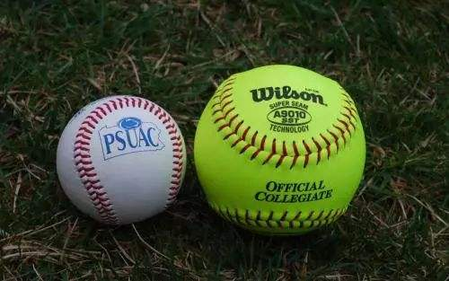
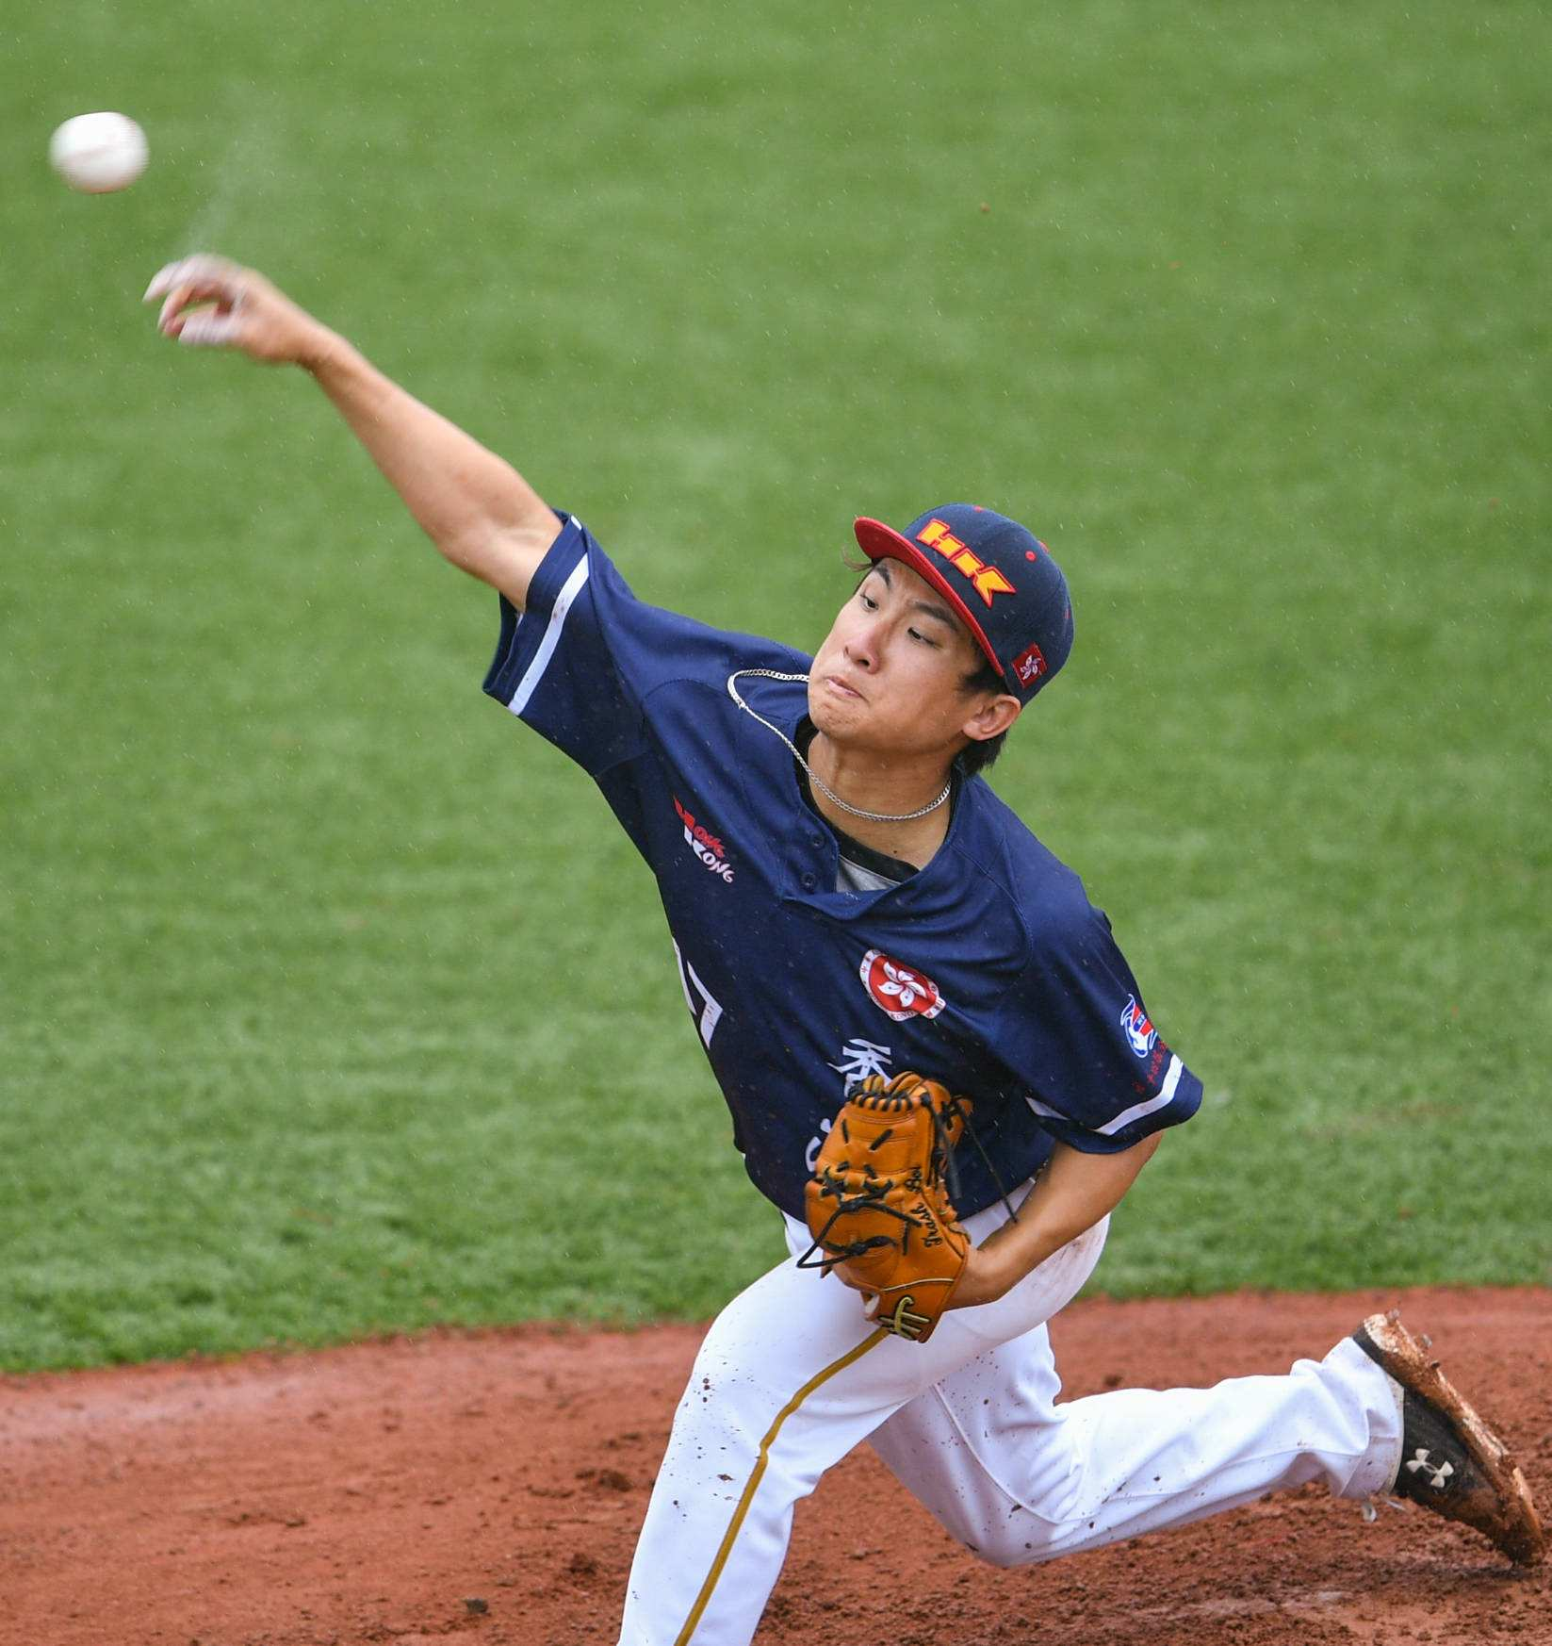
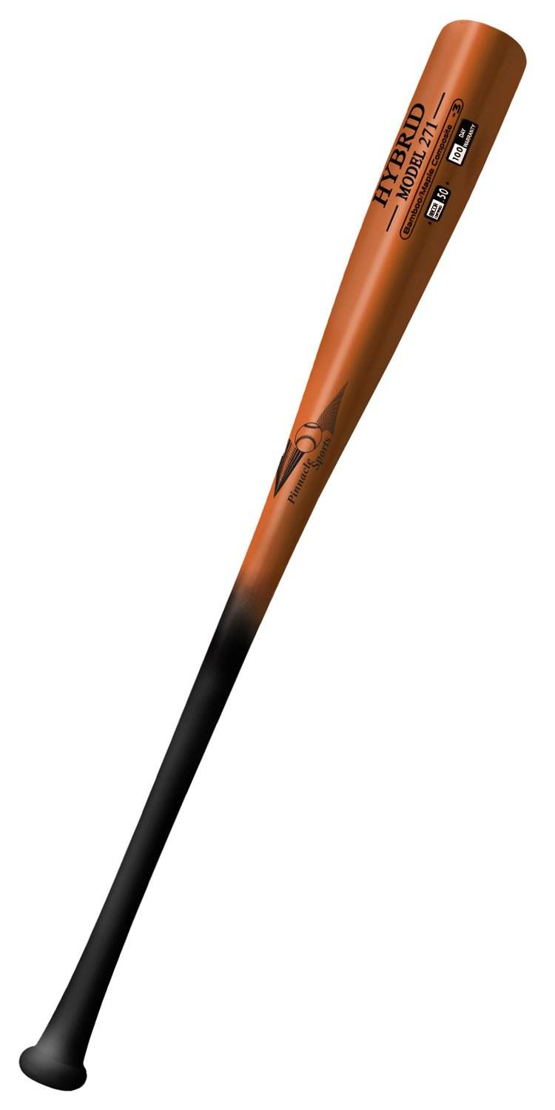
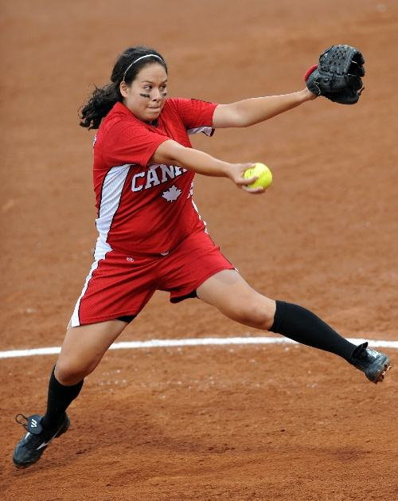
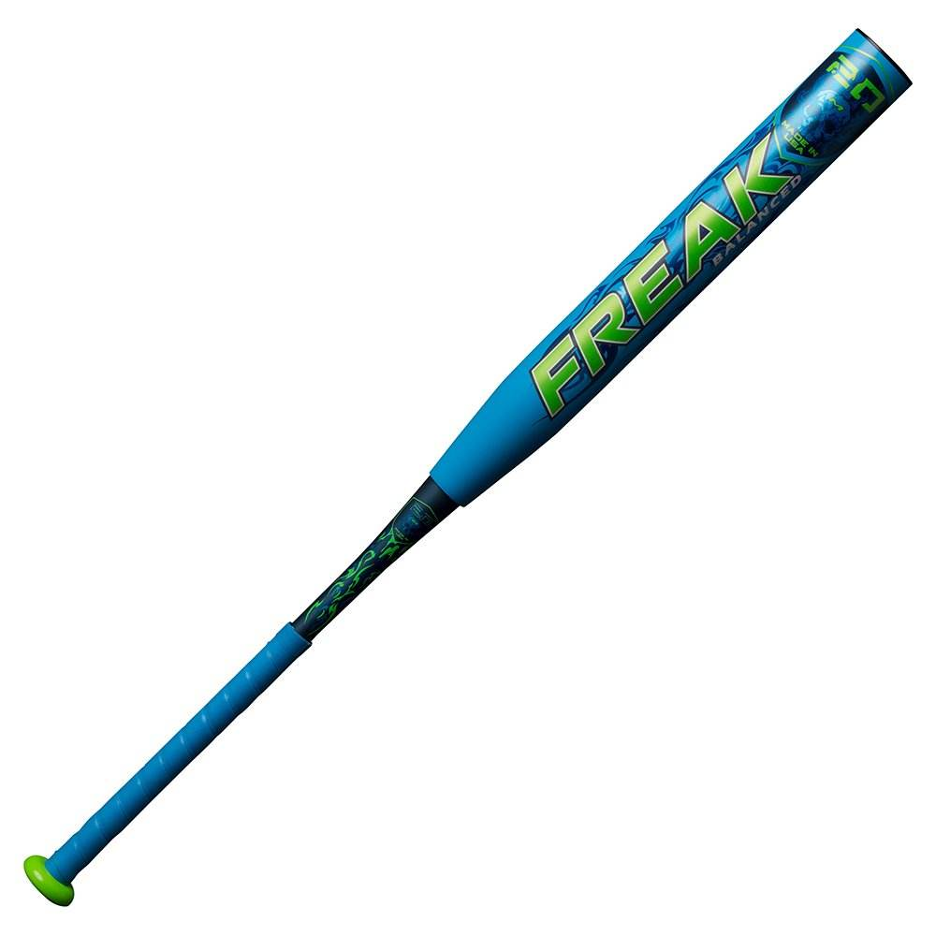
棒球 VS 垒球
垒球的垒间距18.3米(60英尺)，棒球的垒间距27.45米(90英尺)。
垒球投球距离为12.2米(40英尺)，棒球投球距离为18.4米(60英尺，6英寸)。
垒球不可盗垒

Slide 4

棒球场地
直角扇形
本垒
一垒，二垒，三垒
投手丘
内野
外野
本垒墙

Slide 5
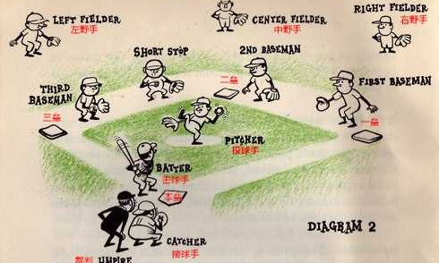
棒球起源
古代堡垒，攻城者盗取、传递情报，守卫拦截情报

Slide 6
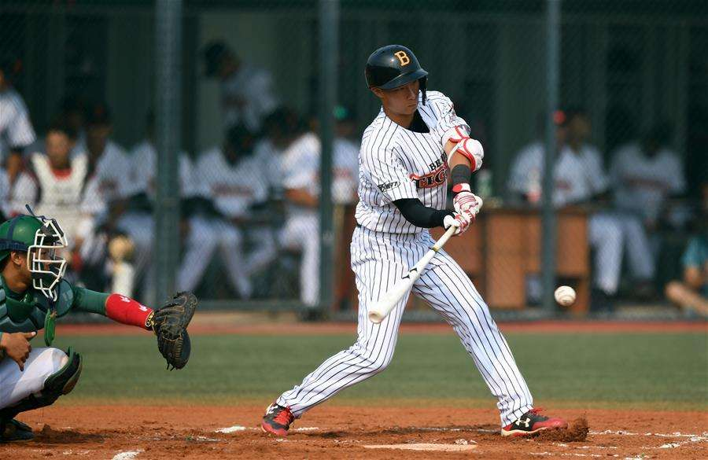
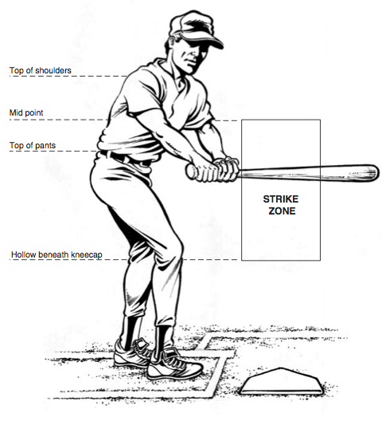
基本规则---攻方
攻方角色：击球员、跑垒员
进攻前，9个人会事先定好上场顺序，即棒次。
得分方式：攻方的击球员轮流站上打击区，把球打出后转换为跑垒员，依次跑到一垒、二垒、三垒最后回到本垒，得到一分。
作为打者，想要上垒有两种办法，一是自己把球打进场，一是等四坏球保送。
好球（strike）：球穿过好球带立体空间任何部分即为好球；或者打者挥棒，即使未投到好球带。
坏球（ball）：投手未投到好球带，且打者未挥棒。累计四个坏球保送打者上一垒。
本垒打：球飞出本垒墙，此时无人可以接到球，跑垒员可直接回到本垒得分。
盗垒：在击球员没有击出球的情况下，跑垒员跑上下个垒包成功的叫做盗垒。

Slide 7
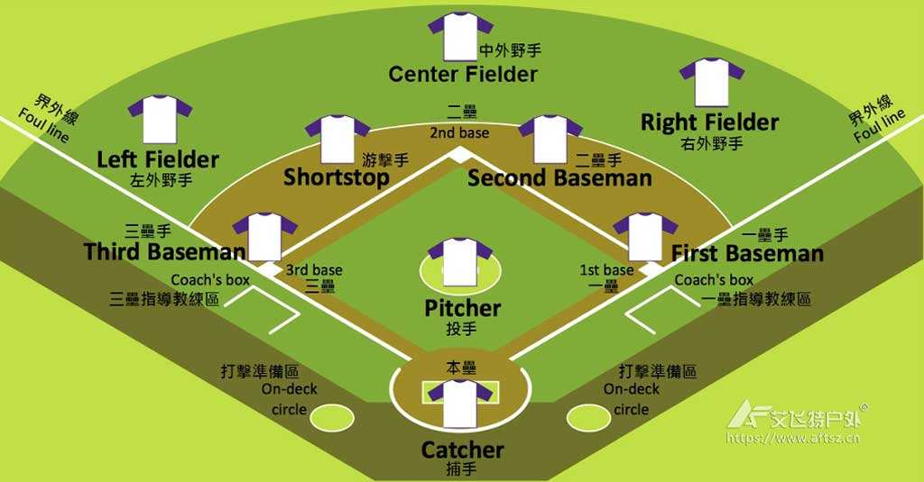
基本规则---守方阻止攻方得分
守方角色和位置

Slide 8
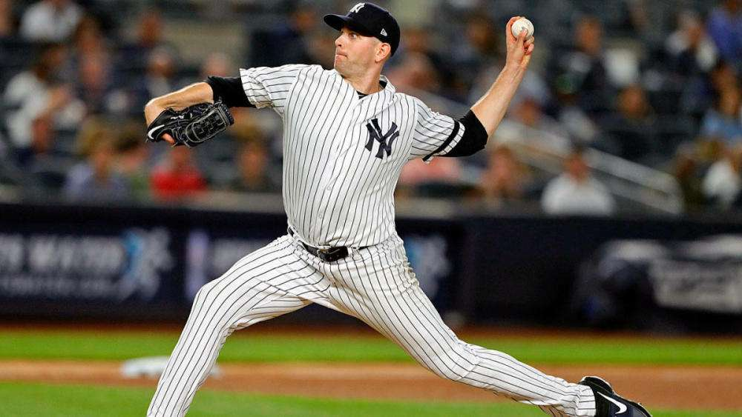
基本规则---守方
以下三种情况可以让打者和跑者出局。
接杀：在球落地之前接到球。
封杀：持球先踩到打者要前往的下一个垒包。
触杀：持球，手or手套触碰正在跑垒的攻方。
三振：投出三个好球时，打者被判出局（strike out）。

Slide 9

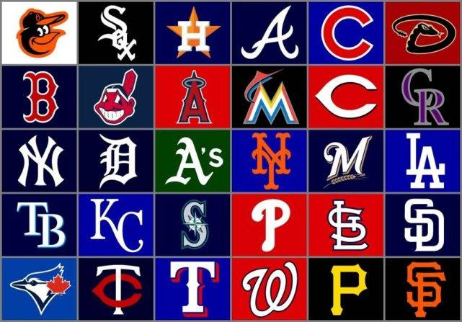
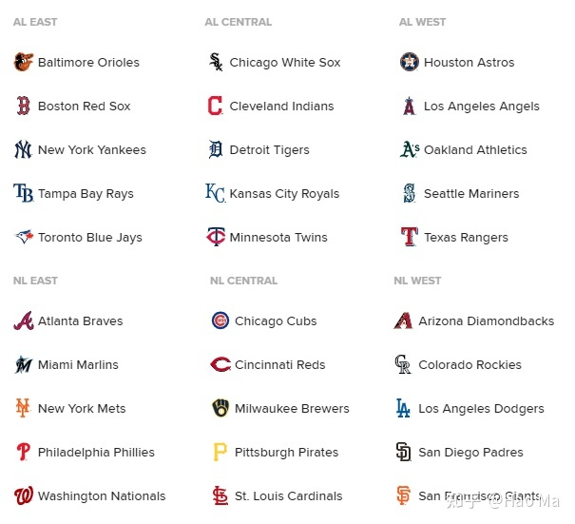

MLB球队分区
美国职业棒球大联盟
两大联盟：美国联盟AL、国家联盟NL
30支球队，包括一支加拿大球队
依据地理位置分为6个区：美东、美中、美西、国东、国中、国西

Slide 10
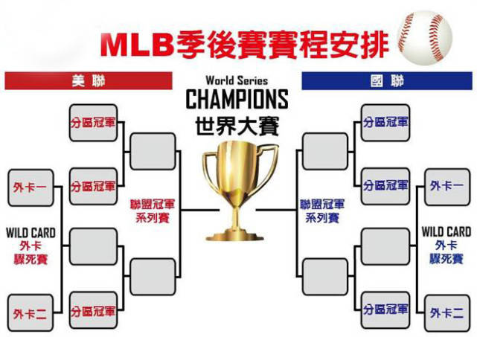
MLB赛制
常规赛每队163场比赛
外卡赛：即美联及国联各取除分区冠军外胜率最高的二队加赛一场，胜者获得季后赛外卡名额
季后赛名额：各区冠军*6+2个外卡队
分区系列赛（8进4）---> 联盟冠军赛（4进2）---> 世界大赛（2进1）
五场三胜 七场四胜 七场四胜

Slide 11
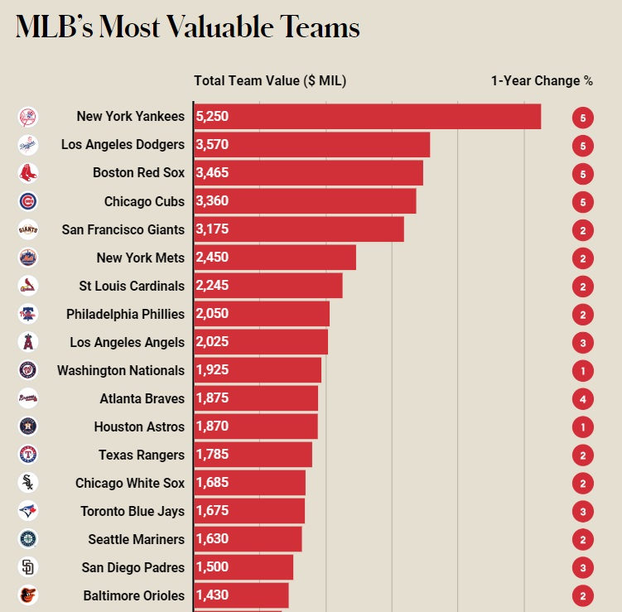

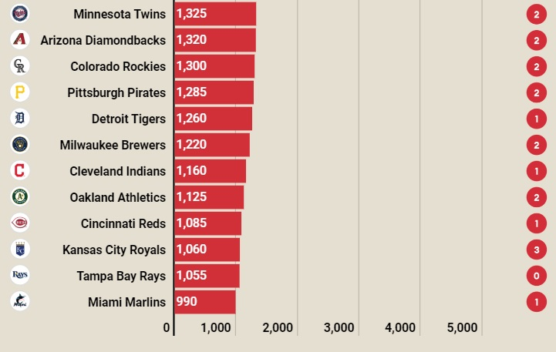
2020年，MLB平均价值增长了3%，达到19亿美元。
据《福布斯》报道，2020年，MLB的30支球队亏损18亿美元，总收入36.6亿美元，比2019年下降65%
纽约洋基队（52.5亿） 达拉斯牛仔队（57亿美元）纽约尼克斯队（50亿美元）
纽约洋基队曾在40次的世界大赛中，赢得27次冠军。

